Slide 1
Formalna verifikacija programa
Symbolic Model Verifier (SMV)
FORMALNE METODE U OBLIKOVANJU SUSTAVA
OBLIKOVANJE PROGRAMSKE POTPORE

Slide 2
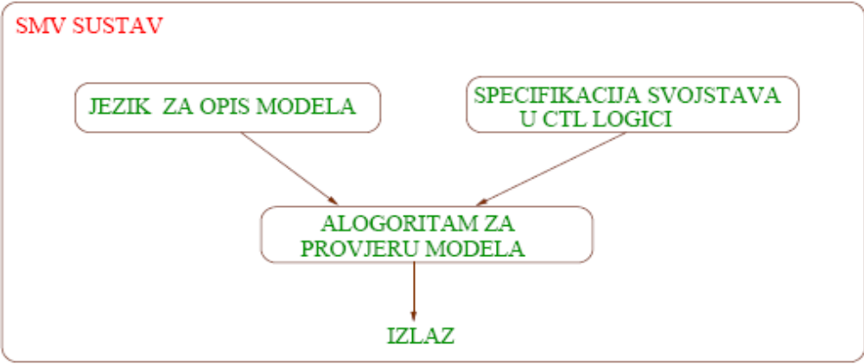
Uvod
SMV (engl. Symbolic Model Verifier) je sustav za (simboličku) provjeru modela (engl. model checking).
Razvio ga je K. McMillan, CMU, u doktoratu iz 1992.
Formalno: program pomoću kojega se provjerava vrijedi li:
M |= φ, pri čemu je M Kripke struktura, φ je svojstvo izraženo u vremenskoj logici (konkretno CTL-u).
Verilog: opis i verifikacija sklopovlja
SMV: verifikacija dijelova programskih produkata
FORMALNE METODE U OBLIKOVANJU SUSTAVA
OBLIKOVANJE PROGRAMSKE POTPORE

Slide 3
Uvod
Ulaz sustava:
  Tekstualni opis programa u SMV jeziku - model sustava
  Specifikacija svojstava u CTL logici
Izlaz sustava:
  ‘TRUE‘ - ako je specifikacija zadovoljena za sva početna stanja modela
  ‘FALSE‘ - inače + ispis (engl. trace) koji pokazuje zašto navedeno svojstvo nije ispunjeno u modelu opisanom SMV programom
Algoritam za provjeru modela
  Temelji se na simboličkom prikazu stanja i prijelaza pomoću BDD-a (tema predavanja koja slijede u trećem ciklusu)
FORMALNE METODE U OBLIKOVANJU SUSTAVA
OBLIKOVANJE PROGRAMSKE POTPORE

Slide 4
SMV ulazni jezik
Motivacija prilikom modeliranja: opis upravljanja sustavom i interakcija dijelova sustava, posebno kritičnih dijelova
Namjena ulaznog jezika: opis relacije prijelaza (tranzicijske relacije) konačne Kripke strukture
  Pomoću SMV sustava se opisuju međuovisni strojevi s konačnim brojem stanja (engl. Communicating Finite State Machines).
  SMV jezik ne podržava složene strukture podataka
Sličan jezicima za opis sklopovlja, ali mu to nije namjena
FORMALNE METODE U OBLIKOVANJU SUSTAVA
OBLIKOVANJE PROGRAMSKE POTPORE

Slide 5
SMV programi
SMV programi se sastoje od jednog ili više modula
  Jedini poseban modul je main (slično kao C, Java, . . . )
Svaki modul se obično sastoji od:
  Deklaracije varijabli
  Dodjeljivanja vrijednosti varijablama
  Svojstava koja se žele provjeriti (uglavnom u main modulu)
FORMALNE METODE U OBLIKOVANJU SUSTAVA
OBLIKOVANJE PROGRAMSKE POTPORE

Slide 6
Varijable I
Varijable u SMV predstavljaju varijable stanja modela i instance pojedinih modula (ako se želi modelirati sustav od pet jednakih procesora tada se napravi modul procesor i pet varijabli tipa procesor)
Deklaracija varijabli:
  decl ::
  "VAR"
  atom1 ":" type1 ";"
  atom2 ":" type2 ";"
...
Tip varijable (type1, type2...) može biti:
  boolean
  enumerirani (pobrojani) tip
  konačni podniz cijelih brojeva,
  korisnički definirani modul (instanca modula),
  niz prethodno navedenih tipova
FORMALNE METODE U OBLIKOVANJU SUSTAVA
OBLIKOVANJE PROGRAMSKE POTPORE

Slide 7
Varijable II
Primjer deklaracija:
  VAR
  a : boolean;
  switch : {on, off};
  state : {start, request, busy, stop};
  n : 1..10000;
  server6 : Server(req, stateClient);
  producerWG : process Producer();
Tip boolean može poprimiti vrijednosti 0 ili 1 (što predstavlja false, odnosno true)
Ključna riječ process ispred imena modula definira asinkroni način izvođenja
FORMALNE METODE U OBLIKOVANJU SUSTAVA
OBLIKOVANJE PROGRAMSKE POTPORE

Slide 8
Dodijeljivanja I
Dodjeljivanja (engl. assignments) daju varijabli:
  Inicijalnu vrijednost - init
  Sljedeću vrijednost (na temelju trenutnih vrijednosti varijabli programa) - next
Dodijeljivanje vrijednosti varijablama:
  decl ::
  "ASSIGN"
  dest1 ":=" expr1 ";"
  dest2 ":=" expr2 ";"
  ...
  dest :: atom
  | "init" "(" atom ")"
  | "next" "(" atom ")"
FORMALNE METODE U OBLIKOVANJU SUSTAVA
OBLIKOVANJE PROGRAMSKE POTPORE

Slide 9
Dodijeljivanja II
Na lijevoj strani dodijeljivanja, -
  atom označava trenutnu vrijednost varijable,
  init(atom) označava početnu vrijednost varijable,
  next(atom) označava vrijednost varijable u sljedećem stanju
Desna strana dodijeljivanja može se evaluirati u:
  Cjelobrojnu vrijednost ili simboličku konstantu
  Skup vrijednosti
U prvom slučaju lijeva strana jednostavno postaje desna, a u drugom lijeva strana postaje jedan od elemenata s desne strane (nedeterminizam)
Primjer dodjela:
  ASSIGN
  a := n mod 2;
  init(switch) := off;
  next(state) := {busy, stop};
FORMALNE METODE U OBLIKOVANJU SUSTAVA
OBLIKOVANJE PROGRAMSKE POTPORE

Slide 10
Specifikacija svojstava I
Specifikacija ponašanja sustava je dana formulom u CTL vremenskoj logici
Zapis CTL formula u SMV sustavu:
  decl :: "SPEC" ctlform
  ctlform ::
  expr ;; Booleova formula
  | "!" ctlform ;; logička negacija
  | ctlform1 "&" ctlform2 ;; logički i
  | ctlform1 "|" ctlform2 ;; logički ili
  | ctlform1 "->" ctlform2 ;; logička implikacija
  | ctlform1 "<->" ctlform2 ;; logička ekvivalencija
  | "E" pathform ;; egzistencijalni kvantifikator puta
  | "A" pathform ;; univerzalni kvantifikator puta
FORMALNE METODE U OBLIKOVANJU SUSTAVA
OBLIKOVANJE PROGRAMSKE POTPORE

Slide 11
Specifikacija svojstava II
Zapis CTL formula u SMV sustavu (nastavak):
  pathform ::
  "X" ctlform - operator sljedećeg stanja
  | "F" ctlform - operator konačnog dolaska do stanja
  | "G" ctlform - operator cijelog puta
  | "[" ctlform1 "U" ctlform2 "]" – operator kod kojeg na cijelom putu ctlform1 vrijedi dok ne počne ctlform2 vrijediti
Svaka CTL formula definira se novom ključnom riječi SPEC
Primjeri specifikacija:
  SPEC AG AF state=start
  SPEC EF n>=40
  SPEC E [ b=1 U state=busy ]
  SPEC AG (state=request -> AF state=busy)
FORMALNE METODE U OBLIKOVANJU SUSTAVA
OBLIKOVANJE PROGRAMSKE POTPORE

Slide 12
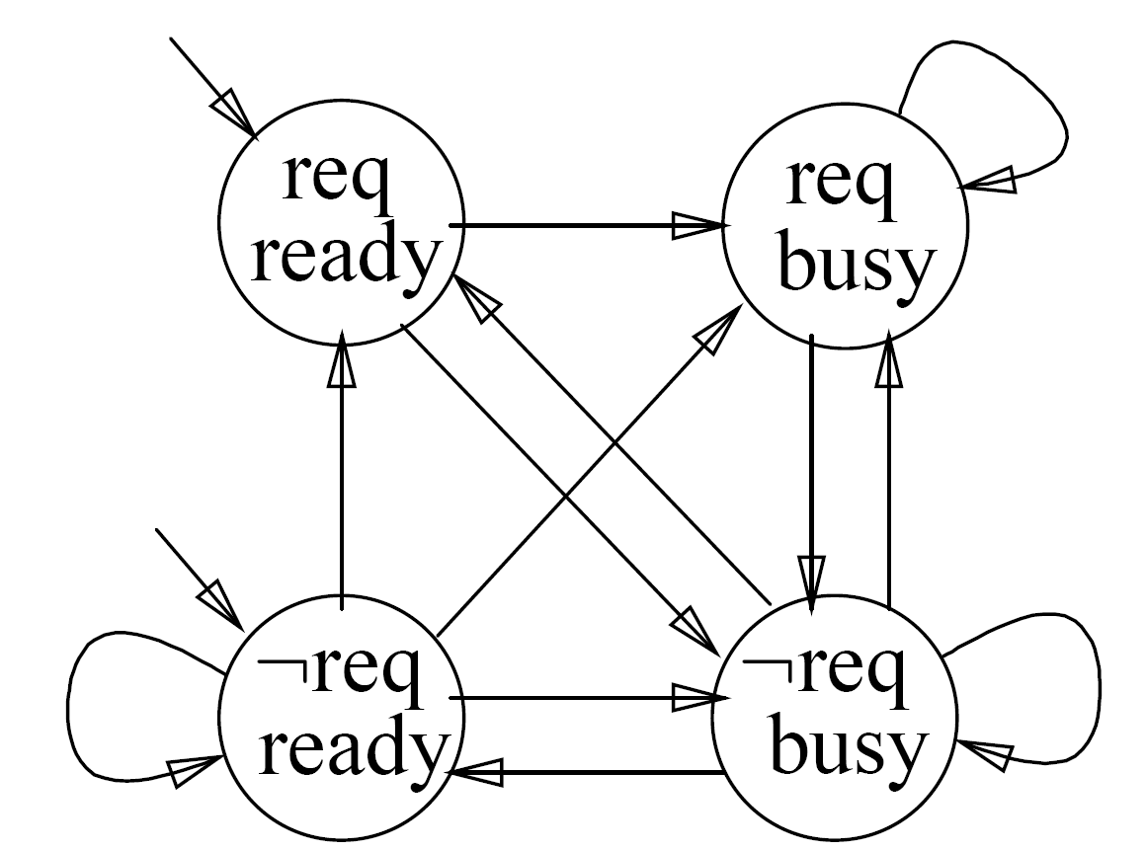

SMV primjer 1.
MODULE main
VAR
  request : boolean;
  status : {ready,busy};
ASSIGN
  init(status) := ready;
  next(status) := case
  request : busy;
  1 : {ready,busy};
  esac;
SPEC
AG (request -> AF status = busy)
Varijable
request - varijable tipa boolean, pri čemu 1 predstavlja TRUE, a 0 FALSE
status - je enumerirana varijable koja može poprimiti vrijednost ready ili busy
Inicijalna i slijedeće vrijednosti varijable request nisu određene u
programu. Na taj je način modeliran utjecaj okoline (SMV sustav može pridijeliti proizvoljne vrijednosti toj varijabli).
Varijabla status je parcijalno određena: inicijalno poprima vrijednost
ready, i postaje busy ako je request jednak true. Inače ako je request
jednak false vrijednost varijable nije određena.
FSM se sastoji od četiri stanja - svako stanje odgovara mogućoj vrijednosti dviju binarnih varijabli
Stanje sustava S je općenito definirano na temelju mogućih vrijednosti varijabli:
Varijable sustava: v1 : T1; v2 : T2; ... vn : Tn;
Stanje sustava: S T1 × T2 × . . . × Tn
FORMALNE METODE U OBLIKOVANJU SUSTAVA
OBLIKOVANJE PROGRAMSKE POTPORE

Slide 13
Nedeterminističke vrijednosti
Varijabla može nedeterministički poprimiti vrijednost na dva osnovna načina:
  Implicitno - varijabli se ne dodjeljuje nikakva vrijednost (ulazna varijabla)
  Eksplicitno - nedeterminističkim dodjelama: varijabli se dodjeljuje skup vrijednosti (varijabla nedeterministički poprima jednu vrijednosti iz skupa)
SMV primjer
  Utjecaj varijable request primjer je implicitnog nedeterminizma
Primjer eksplicitnog nedeterminizma :
  next(status) := case 1 : {ready, busy};
Nedeterminističke dodjele - koriste se za modeliranje okoline, nepotpune implementacije ili za formiranje apstrakcija složenih protokola, gdje se ne može utvrditi točna vrijednost varijable stanja
FORMALNE METODE U OBLIKOVANJU SUSTAVA
OBLIKOVANJE PROGRAMSKE POTPORE

Slide 14
Moduli u SMVu
SMV podržava opis sustava razbijanjem na više modula (omogućuje provjeru svojstava interakcije između dijelova sustava)
Modul se instancira tako da se deklarira varijabla čiji je tip ime modula
Pristup varijablama unutar module obavlja se pomoću točke "."
  m.v - pristupa se varijabli v unutar modula m
FORMALNE METODE U OBLIKOVANJU SUSTAVA
OBLIKOVANJE PROGRAMSKE POTPORE

Slide 15
SMV primjer: Trobitni brojač
MODULE main
VAR
bit0 : counter_cell(1);
bit1 : counter_cell(bit0.carry_out);
bit2 : counter_cell(bit1.carry_out);
SPEC
AG AF bit2.carry_out
MODULE counter_cell(carry_in)
VAR
value : boolean;
ASSIGN
init(value) := 0;
next(value) := (value + carry_in) mod 2;
DEFINE
carry_out := value & carry_in;
FORMALNE METODE U OBLIKOVANJU SUSTAVA
OBLIKOVANJE PROGRAMSKE POTPORE

Slide 16
SMV primjer: Trobitni brojač
SMV program opisuje brojač koji uzastopno broji od 000 do 111
Trobitni brojač je opisan pomoću tri jednobitna brojača:
  Modul counter je instanciran tri puta: bit0, bit1 i bit2.
  Svaki modul ima jedan formalni parametar: carry_in
  Moduli su međusobno povezani na način da je carry_in modula bit1 carry_out modula bit0 (analogno vrijedi za bit2 i bit1)
Ključna riječ DEFINE se koristi za dodjelu izraza value & carry_in simbolu carry_out
DEFINE ne proširuje prostor stanja
DEFINE ne može raditi s nedeterminističkim vrijednostima
FORMALNE METODE U OBLIKOVANJU SUSTAVA
OBLIKOVANJE PROGRAMSKE POTPORE

Slide 17
Sinkrono i asinkrono izvršavanje u SMVu
Sinkroni način izvršavanja - postoji globalni sat, i svakim taktom globalnog sata, svaki od modula (ASSIGN blok) se izvršava paralelno
Asinkroni način izvršavanja - pojedini dijelovi sustava (moduli) odvijaju se različitim brzinama, pri čemu se njihova izvođenja proizvoljno isprepliću (engl. interleaving execution)
  U svakom taktu, proizvoljno se odabire jedan od modula i izvršava
  Korisno za opis komunikacijskih protokola, asinkronih sklopova i ostalih sustava koji nisu sinkronizirani pomoću nekog globalnog sata
  Ukoliko se želi da se neki modul izvršava u interleaved načinu izvođenja potrebno je postaviti ključnu riječ process prilikom instanciranja modula
FORMALNE METODE U OBLIKOVANJU SUSTAVA
OBLIKOVANJE PROGRAMSKE POTPORE

Slide 18
Međusobno isključivanje
Ako konkurentni (paralelni) procesi dijele određeni resurs (datoteka na disku, zapis u bazi podataka, podatak u zajedničkoj memoriji) može se pokazati da je nužno osigurati da procesi ne mogu istovremeno pristupati dijeljenom resursu
Potrebno je definirati kritične odsječke unutar svakog od procesa i osigurati da samo jedan proces smije istovremeno biti u kritičnom odsječku
Problem: pronalaženje protokola kojim se utvrđuje kada koji od procesa smije ući u svoj kritični odsječak
FORMALNE METODE U OBLIKOVANJU SUSTAVA
OBLIKOVANJE PROGRAMSKE POTPORE

Slide 19
Svojstva MUTEX protokola
Sigurnost (engl. safety):
  Protokol osigurava da samo jedan proces bude u kritičnom odsječku u bilo kojem trenutku
Životnost (engl. liveness)
  Kada god neki od procesa želi ući u kritični odsječak, uvijek će konačno i ući
Svojstvo neblokiranja (engl. non-blocking)
  Proces uvijek može zahtjevati ulazak u kritični odsječak
Svojstvo nedeterminiranog redoslijeda (engl. no strict sequencing)
  Procesi mogu ulaziti u svoje kritične odsječke na proizvoljan način (ne postoji predeterminirani redoslijed ulaska u kritični odsječak)
FORMALNE METODE U OBLIKOVANJU SUSTAVA
OBLIKOVANJE PROGRAMSKE POTPORE

Slide 20
Primjer MUTEX protokola u SMVu - I
MODULE main
VAR
pr1: process proc(pr2.st, turn, 0);
pr2: process proc(pr1.st, turn, 1);
turn: boolean;
ASSIGN
init(turn) := 0;
...
MAIN modul
Varijabla turn, koja određuje koji proces smije ući u kritični odsječak
Dvije instance modula proc, koji opisuje kontrolne aspekte konkurentnih procesa
FORMALNE METODE U OBLIKOVANJU SUSTAVA
OBLIKOVANJE PROGRAMSKE POTPORE

Slide 21
Primjer MUTEX protokola u SMVu - II
...
MODULE proc(other-st, turn, myturn)
VAR
st: {n, t, c};
ASSIGN
init(st) := n;
next(st) :=
case
(st = n) : {t,n};
(st = t) & (other-st = n) : c;
(st = t) & (other-st = t) & (turn = myturn): c;
(st = c) : {c,n};
1 : st;
esac;
...
st – interno stanje procesa
[n]on-critical – proces nije u kritičnom odsječku
[t]rying – proces želi ući u kritični odsječak
[c]ritical – proces je u kritičnom odsječku
Ako je proces u nekritičnom odječku, može u njemu ostati ili preći u stanje t (trying – želi ući u kritični odsječak)
Ako je proces u stanju t, a drugi proces je u nekritičnom odsječku, tada proces može ući u kritični odsječak (preći u stanje c)
Ako je proces u stanju t, i drugi proces je također u tom stanju, tada proces može ući u kritični odsječak (preći u stanje c) samo ako je njegov red (turn=myturn)
Ako je proces u stanju c (kritični odsječak) onda može ostati u tom stanju ili izaći iz kritičnog odsječka (preći u stanje n).
FORMALNE METODE U OBLIKOVANJU SUSTAVA
OBLIKOVANJE PROGRAMSKE POTPORE

Slide 22
Primjer MUTEX protokola u SMVu - III
...
next(turn) :=
case
turn = myturn & st = c : !turn;
1 : turn;
esac;
FAIRNESS running
FAIRNESS !(st = c)
Ako je proces u kritičnom odsječku i varijabla turn je pokazivala da je njegov red za izvođenje tada se negira njena vrijednost i prebacuje pravo na drugi proces.
Varijabla turn određuje koji će proces ući u kritični odsječak ako u jednom trenutku oba procesa žele ući u kritični odsječak (st=t).
FORMALNE METODE U OBLIKOVANJU SUSTAVA
OBLIKOVANJE PROGRAMSKE POTPORE

Slide 23
Pravednost (engl. fairness) u SMV-u
Važno svojstvo SMV sustava je da se može ograničiti područje pretraživanja na samo one staze izvršavanja duž kojih je proizvoljna CTL formula istinita beskonačno često. Obično te staze izvršavanja modeliraju pravedan (engl. fair) pristup određenom resursu.
Ograničenja pravednosti:
  Ključna riječ FAIRNESS
  CTL formula f
Prilikom provjere nekog svojstva SMV će ignorirati svaku stazu na kojoj formula f ne vrijedi beskonačno često.
FAIRNESS running – označava da će se svaki proces izvršavati beskonačno često
FORMALNE METODE U OBLIKOVANJU SUSTAVA
OBLIKOVANJE PROGRAMSKE POTPORE

Slide 24
Pravednost u MUTEX primjeru
FAIRNESS running
  Ako je modul koji se razmatra deklariran pomoću ključne riječi process, tada će u svakom trenutku SMV nedeterministički određivati da li će se taj modul izvršavati ili ne. U ovom slučaju razmatrati će se samo ona izvršavanja za koja vrijedi da će se proces stalno izvršavati (biti će beskonačno često "izabiran").
FAIRNESS !(st = c)
  Razmatraju se samo oni putevi na kojima proces nije beskonačno u kritičnom odsječku. Naime, u modelu je (zbog nedeterminizma) moguće da pojedini proces ostane u svom kritičnom odsječku koliko god želi. To je trivijalni slučaj zbog kojeg može doći do kršenja svojstva životnosti (koji nam nije interesantan).
FORMALNE METODE U OBLIKOVANJU SUSTAVA
OBLIKOVANJE PROGRAMSKE POTPORE

Slide 25
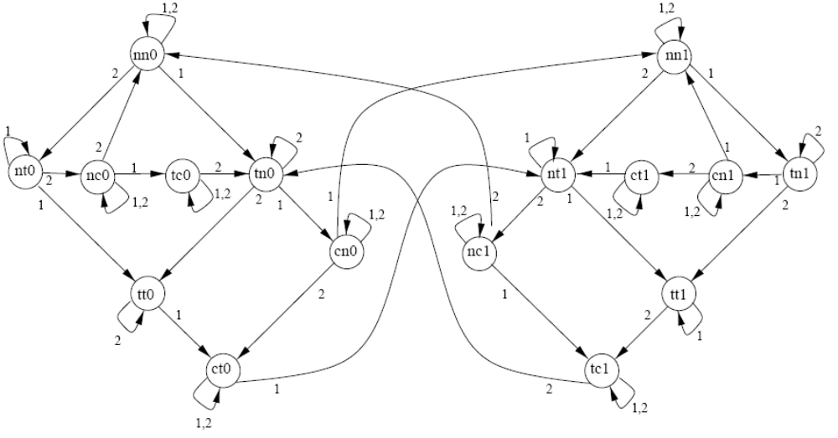
FSM za MUTEX primjer
FORMALNE METODE U OBLIKOVANJU SUSTAVA
OBLIKOVANJE PROGRAMSKE POTPORE

Slide 26
Primjer 1
Za zadani SMV model nacrtati Kripke strukturu, te
odrediti istinitost sljedećih CTL izraza:
a) AG(AF(a & b)),
b) EX(!a & !b)
ASSIGN
init(a) := 0;
init(b) := 0;
next(a) :=
case
(b = 0) : a;
1 : !a;
esac;
...
...
next(b) :=
case
1 : !b;
esac;
FORMALNE METODE U OBLIKOVANJU SUSTAVA
OBLIKOVANJE PROGRAMSKE POTPORE

Slide 27





Primjer 1 - rješenje
S₀
S₁
S₂
S₃
a) AG(AF(a&b)) vrijedi. Zapravo, postoji samo jedan put a jedno od stanja u ciklusu je a&b
b) EX(!a&!b) ne vrijedi, jer je EX({S₀})={S₁},
pri čemu u {S₁} vrijedi !a&b
FORMALNE METODE U OBLIKOVANJU SUSTAVA
OBLIKOVANJE PROGRAMSKE POTPORE

Slide 28
Primjer 2
Za zadanu Kripke strukturu napisati kompletan SMV kôd.
S₀ = {req=0, stat=0}
S₁ = {req=0, stat=1}
S₂ = {req=1, stat=0}
S₃ = {req=1, stat=1}
S₀
S₁
S₃
S₂
FORMALNE METODE U OBLIKOVANJU SUSTAVA
OBLIKOVANJE PROGRAMSKE POTPORE

Slide 29
Primjer 2 - rješenje
1. definirati modul, varijable i tipove
MODULE main
VAR
req : boolean;
stat : boolean;
2. odrediti početna stanja
ASSIGN
init (req) := {0,1};
init (stat) := 0;
3. odrediti za svako stanje prijelaze u sljedeće stanje za svaku varijablu posebno: ...
next (req) := case next(stat) := case
(req=0 & stat=0) : 0; (req=0 & stat=0) : 1;
(req=0 & stat=1) : {0,1}; (req=0 & stat=1) : {0,1};
(req=1 & stat=0) : 0; (req=1 & stat=0) : 1;
(req=1 & stat=1) : 0; (req=1 & stat=1) : 0;
esac; esac;
...
S₀
S₁
S₃
S₂
S₀ = {req=0, stat=0}
S₁ = {req=0, stat=1}
S₂ = {req=1, stat=0}
S₃ = {req=1, stat=1}
FORMALNE METODE U OBLIKOVANJU SUSTAVA
OBLIKOVANJE PROGRAMSKE POTPORE

